Slide 1
TRƯỜNG TIỂU HỌC HỨA TẠO
CHÀO ĐÓN QUÝ THẦY CÔ GIÁO ĐẾN DỰ GIỜ LỚP 1A
MÔN: TIẾNG VIỆT 1

Slide 2
KHỞI ĐỘNG

Slide 4
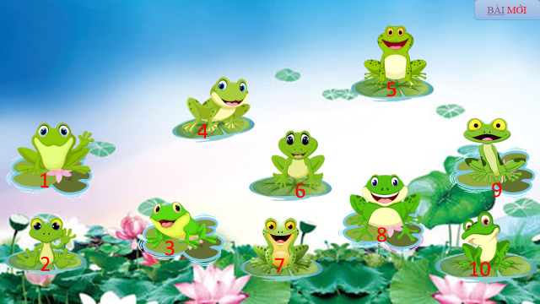
Có 10 chú ếch đang ngồi trên lá sen.Các bạn cá rô muốn mời các chú ếch xuống nước chơi. Em hãy giúp các bạn cá rô bắng cách chọn một chú ếch và đọc đúng các từ ngữ và câu sau:

Slide 5
BÀI MỚI
5
4
1
6
9
8
3
2
7
10

Slide 6
nét chữ

Slide 7
nết na

Slide 8
gặp gỡ

Slide 9
phổ cập

Slide 10
cặp da

Slide 11
Trời xám xịt, mưa sầm sập như trút.

Slide 12
Sấm sét ầm ầm xa xa. Cây cỏ ngả rạp vào nhau.

Slide 13
Một lúc sau, mưa lộp độp rồi dứt hẳn. Mặt trời ló khỏi chân mây

Slide 14
Sau cơn mưa, vạn vật như thức dậy, đầy ắp sắc màu

Slide 16
1
Nhận biết
Em thấy gì trong tranh vẽ này?
êp
up
Trong bếp, lũ cún con múp míp nép vào bên mẹ.
ip
ep

Slide 17
Tiết 1:

Slide 18
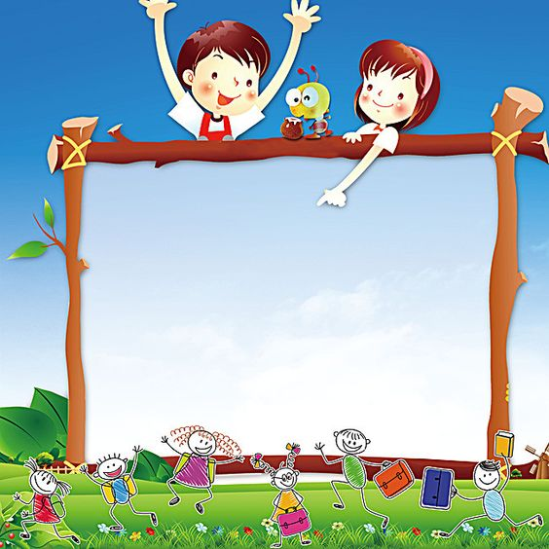
ep
êp
ip
up
2
ĐỌC
n
ep
nép
ep
kẹp nẹp nếp xếp
kịp nhịp búp giúp
THI TÌM TIẾNG CHỨA VẦN MỚI

Slide 19
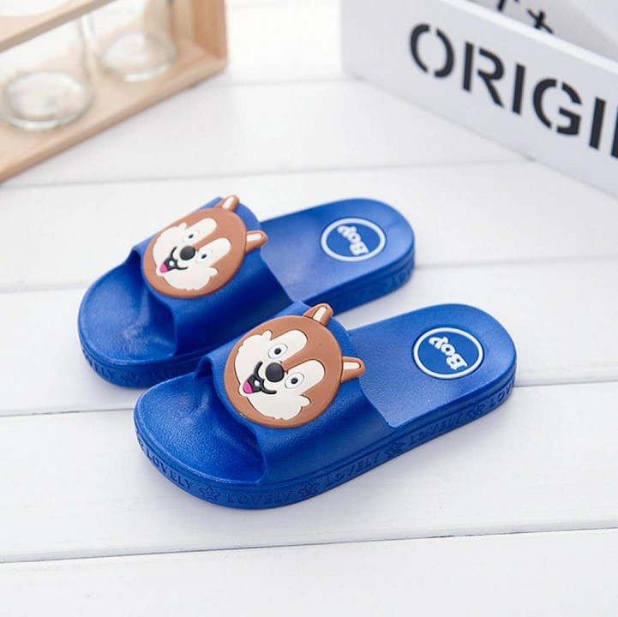
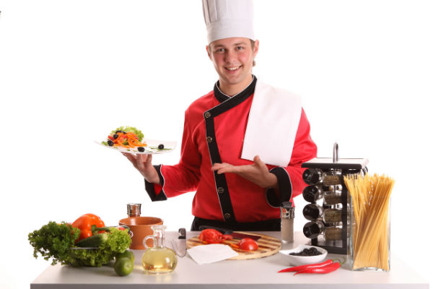
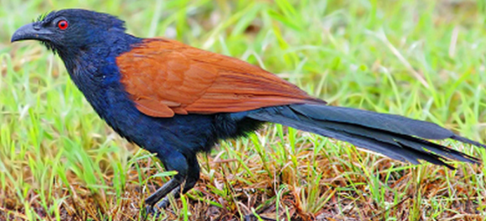
đôi dép
ep
đầu bếp
đôi dép
êp
đầu bếp
up
ip
búp sen
bìm bịp
bìm bịp
búp sen

Slide 21
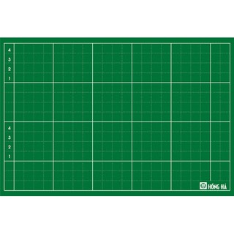

Slide 24
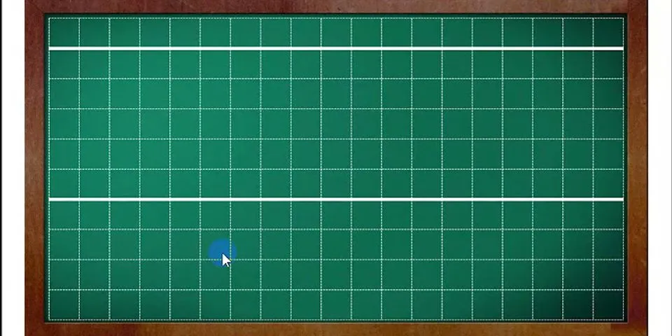

Slide 25
VẬN DỤNG
Trò chơi: Hái táo

Slide 26
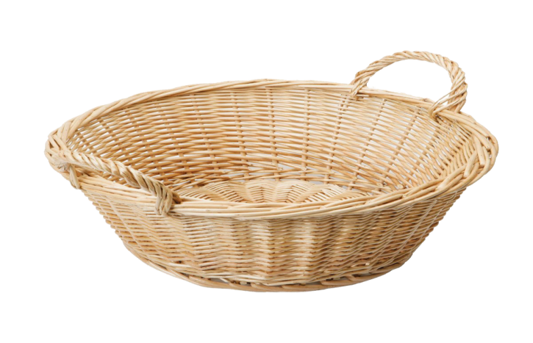
Luật chơi:
1
4
3
5
6
2
Em hãy hái táo bằng cách chọn quả táo rồi đọc đúng các từ ngữ sau

Slide 27
4
1
3
6
5
2
dọn dẹp
sắp xếp
cá chép
giúp mẹ
súp gà
cơm nếp

Slide 28
Chào tạm biệt quý thầy cô và các em!

Slide 29
Tiết 2:

Slide 30
TRƯỜNG TIỂU HỌC HỨA TẠO
CHÀO ĐÓN QUÝ THẦY CÔ GIÁO ĐẾN DỰ GIỜ LỚP 1A
MÔN: TIẾNG VIỆT 1

Slide 31
KHỞI ĐỘNG
Trò chơi: Hái táo

Slide 32
Luật chơi:
1
4
3
5
6
2
Em hãy hái táo bằng cách chọn quả táo rồi đọc đúng các từ ngữ sau

Slide 33
4
1
3
6
5
2
dọn dẹp
sắp xếp
cá chép
giúp mẹ
súp gà
cơm nếp

Slide 34
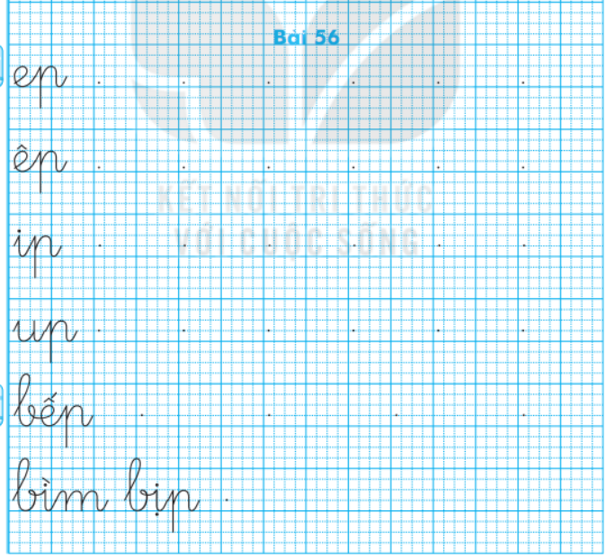
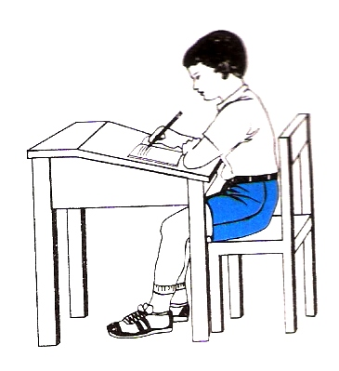

Slide 35
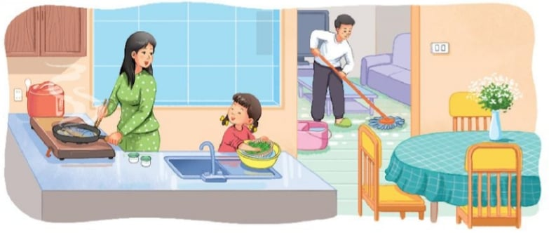
1
Dịp nghỉ lễ, nhà Hà có chú Tư và cô Lan đến chơi. Mẹ nấu súp gà, cơm nếp và rán cá chép. Hà giúp mẹ rửa rau quả và sắp xếp bát đĩa. Bố thì dọn dẹp nhà cửa. Nhà Hà hôm nay thật là vui.
Dịp nghỉ lễ, nhà Hà có chú Tư và cô Lan đến chơi. Mẹ nấu súp gà, cơm nếp và rán cá chép. Hà giúp mẹ rửa rau quả và sắp xếp bát đĩa. Bố thì dọn dẹp nhà cửa. Nhà Hà hôm nay thật là vui.
ip
2
up
êp
ep
3
up
êp
4
ep
5

Slide 36
Dịp nghỉ lễ, nhà Hà có chú Tư và cô Lan đến chơi. Mẹ nấu súp gà, cơm nếp và rán cá chép. Hà giúp mẹ rửa rau quả và sắp xếp bát đĩa. Bố thì dọn dẹp nhà cửa. Nhà Hà hôm nay thật là vui.
Dịp nghỉ lễ, nhà Hà có chú Tư và cô Lan đến chơi. Mẹ nấu súp gà, cơm nếp và rán cá chép. Hà giúp mẹ rửa rau quả và sắp xếp bát đĩa. Bố thì dọn dẹp nhà cửa. Nhà Hà hôm nay thật là vui.
ip
up
êp
ep
up
êp
ep

Slide 37
Dịp nghỉ lễ, nhà Hà có chú Tư và cô Lan đến chơi.
- Dịp nghỉ lễ, nhà Hà có ai đến chơi?
Mẹ nấu súp gà, cơm nếp và rán cá chép để đãi khách.
- Mẹ nấu những món ăn gì để đãi khách?
Hà rửa rau quả, sắp xếp bát đĩa, bố thì dọn dẹp nhà cửa.
- Hà và bố làm gì để giúp mẹ?
Nhà Hà hôm nay thật là vui.
- Không khí nhà Hà như thế nào khi có khách?

Slide 38
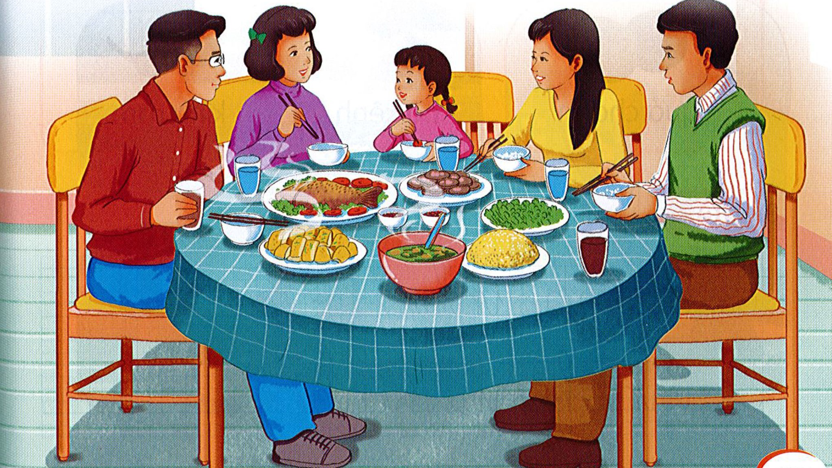
Khi nhà có khách

Slide 39
VẬN DỤNG

